Slide 1
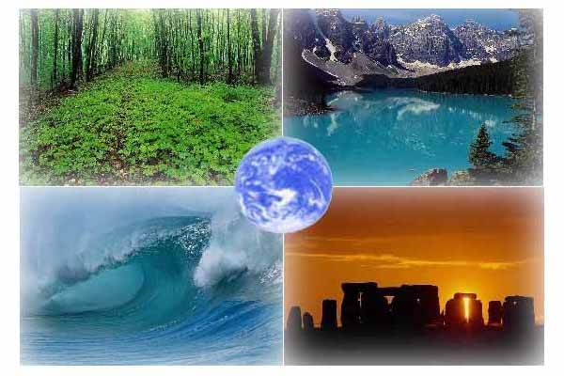
ВЗАИМОДЕЙСТВИЕ ЧЕЛОВЕКА И ПРИРОДЫ

Slide 2
Оболочки Земли
Литосфера (см главу «Косное вещество Земли»)
Гидросфера
Атмосфера
Биосфера

Slide 3
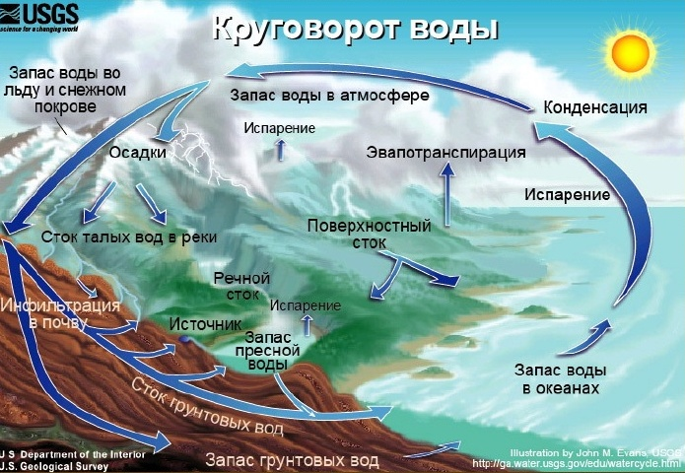
Гидросфера Земли
Гидросфера – водная оболочка Земли, включающая в себя всю химически не связанную воду. Вода присутствует на Земле в трех фазовых состояниях: твердом, жидком и газообразном.
Мировой океан – 94 %
Подземные воды – 4 %
Ледники – 1,6 %
Поверхностные воды суши (реки, озера, болота) – 0,25 %.
Единство гидросферы обусловлено круговоротом воды – процессом ее непрерывного перемещения под воздействием солнечной энергии и силы тяжести, охватывающий гидросферу, атмосферу, литосферу и живые организмы

Slide 4
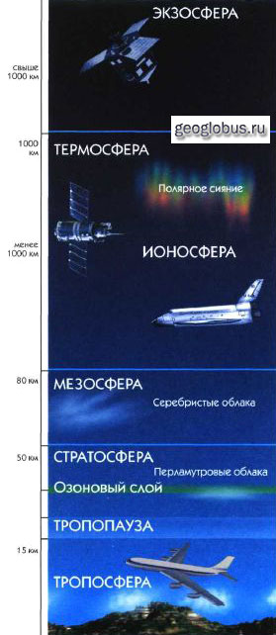
Атмосфера Земли
Атмосфера – это воздушная оболочка Земли, которая состоит из смеси газов (воздуха), водяного пара и примесей (аэрозолей).
  Азот (N₂) – более 78 %
  Кислород (O₂) – около 21 %
  Остальные газов менее 1 %
На высоте 20–30 км образуется слой повышенного содержания озона (О₃) – озоновый экран.

Slide 5
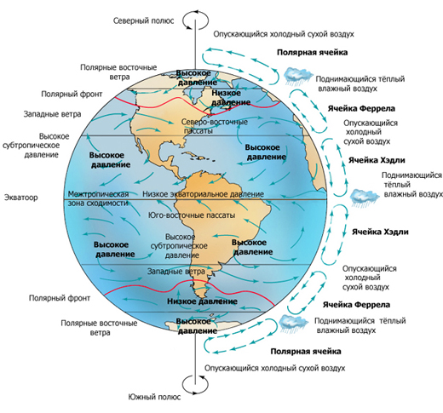
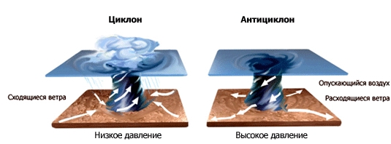
Циркуляция атмосферы
Циклон – атмосферный вихрь огромного (от сотен до нескольких тысяч километров) диаметра с пониженным давлением воздуха в центре.
Антициклон – область повышенного атмосферного давления с замкнутыми концентрическими изобарами на уровне моря и с соответствующим распределением ветра
Циркуляция атмосферы – система замкнутых течений воздушных масс, проявляющихся в масштабах полушарий или всего земного шара

Slide 6
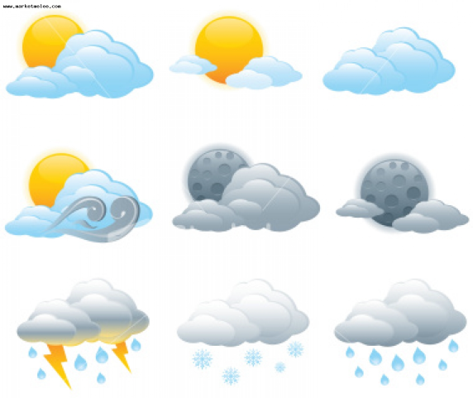
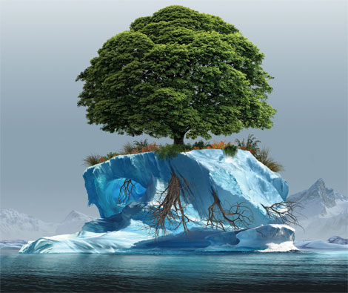
Погода и климат
Погода – состояние атмосферы в данной местности в данный момент или за какой-то промежуток времени (сутки, неделю, месяц). Погода характеризуется элементами (температура воздуха, влажность, давление) и явлениями (ветер, облака, атмосферные осадки).
Климат – это многолетний режим погоды, характерный для какой-либо местности. Основные показатели климата: температура воздуха (средняя годовая, января и июля), преобладающее направление ветров, годовое количество и режим осадков.

Slide 7
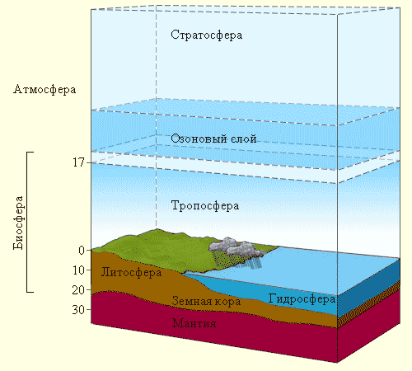
Биосфера и географическая среда
Биосфера
  – одна из оболочек Земли, возникшая в ходе эволюции планеты и характеризующаяся наличием жизни.
Географическая оболочка
    – комплексная оболочка, включающая в себя земную кору (литосферу), нижние слои атмосферы, гидросферу.
    Функционирование географической оболочки осуществляется посредством круговоротов веществ и энергий.
Географическая среда
  – часть географической оболочки, освоенная человеком и вовлеченная в общественное производство

Slide 8
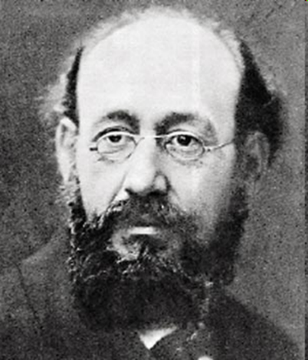
Цивилизация и великие исторические реки (по Л.И. Мечникову)
Развитие человеческого общества определяется в первую очередь освоением водных ресурсов и путей сообщения
Развитие цивилизаций пережило три стадии:
  Речная – общество развилось благодаря освоению и использованию великих рек Китая, Индии, Египта и Месопотамии
  Средиземноморская – люди овладели морскими пространствами и перемещались с континента на континент в пределах Европы, Азии и Африки
  Океаническая – открытие Америки и ее активное освоение объединили все цивилизации в масштабе Земли
Мечников Л.И.
(1838 – 1888)

Slide 9
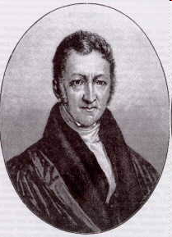
Демографическая концепция Т. Мальтуса
(1766-1834)
Три основных тезиса Мальтуса:
  Из-за биологической способности человека к продолжению рода его физические способности используются для увеличения своих продовольственных ресурсов.
  Народонаселение строго ограничено средствами существования.
  Рост народонаселения может быть остановлен лишь встречными причинами, которые сводятся к нравственному воздержанию, или несчастьями (войны, эпидемии, голод)
Т. Мальтуса
(1766-1834)

Slide 10
Географический фактор развития общества в ХХ в.
В.И. Вернадский:
  ноосфера – область активного проявления научной мысли, которая станет главным фактором перестройки и изменения биосферы
А.Л. Чижевский:
  взаимосвязь активности Солнца с биологическими и социальными процессами на Земле
Л.Н. Гумилев:
  главную роль в формировании этносов играют биологические и психологические факторы, т.е. тесто связано с географической средой

Slide 11
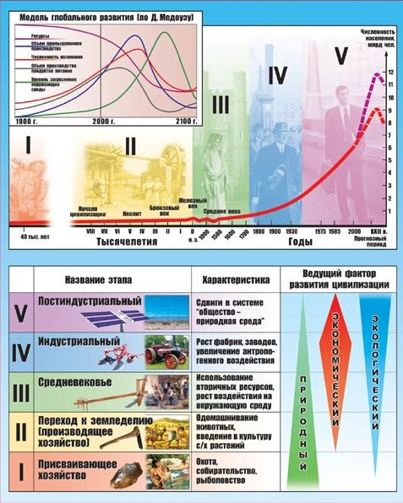
Этапы взаимодействия человека и природы
Глобальные проблемы человечества
Ресурсно-энергетические проблемы
  потребность в изъятии из природы ресурсов начинает превышать возможности природы к регенерации
Экологические проблемы
  ухудшение качества окружающей среды в связи с нарушением баланса веществ в процессе природопользования

Slide 12


